Slide 1
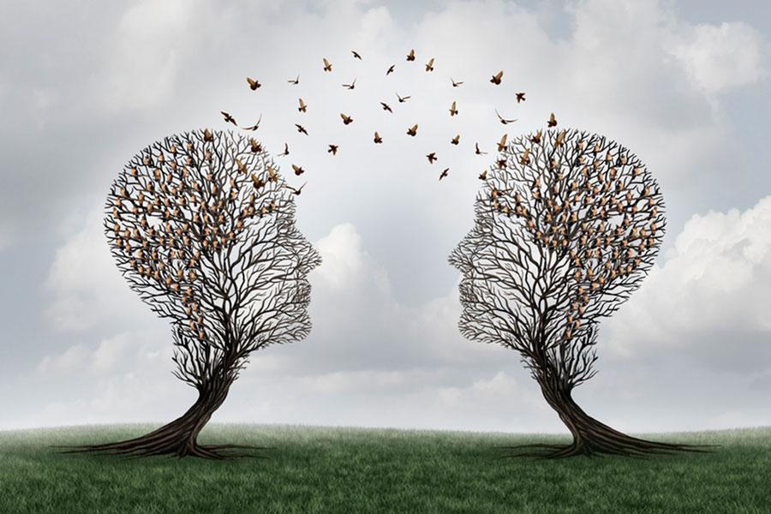
Komunikacija, učenik – nastavnik – roditelj

Slide 2

1. Što je zapravo komunikacija i kako valja
komunicirati?
2. Zapreke u komunikaciji?
3. Kako podijeliti svoje emocije, komunikaciju?
4. Savjeti za bolju komunikaciju
5. Djeca i komunikacija
6. Strah/stres -komunikacija
7. Komunikacija između profesora i učenika

Slide 3
https://carnet-my.sharepoint.com/:v:/g/personal/dunja_krnjaic_skole_hr/EWJ6kz7nhHJNrw_pe5NsNGIBwOquVZxUwFMYfwZ1Ru8MFA?e=pK868h

Slide 4
1. Što je zapravo komunikacija i kako valja
komunicirati?
Komunikacija je dinamički i složen proces informacija preko dogovorenog sustava znakova.

Slide 5

KOMUNIKACIJA
Komunikacijski
lanac
komunikacijski lanac je cjeloviti proces informacija; pošiljatelj - primatelj

Slide 6
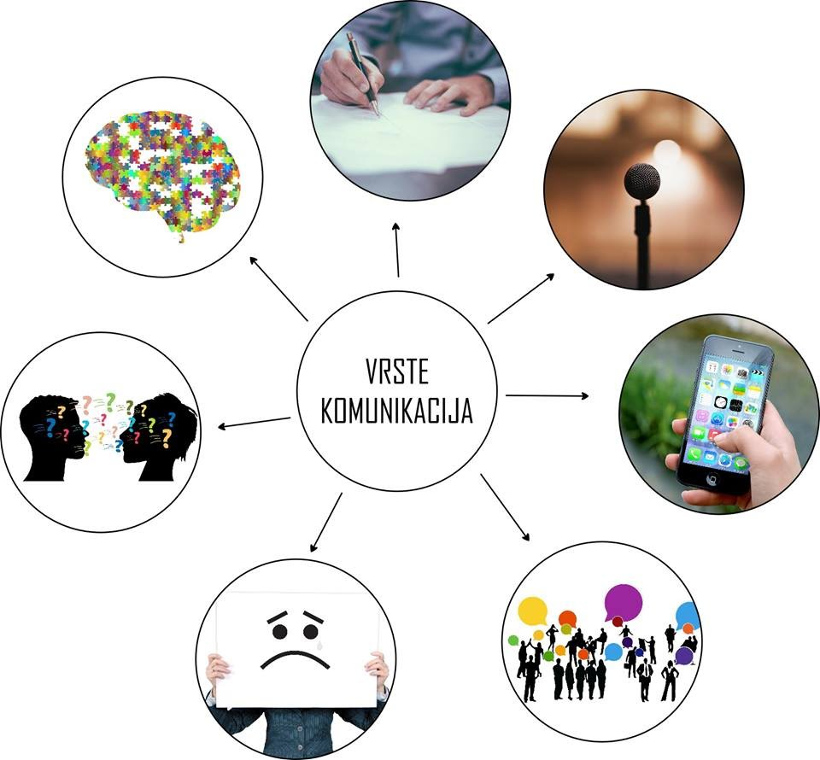
virtualni oblik komunikacije
pisani oblik komunikacije
paraverbalna komunikacija (ton, brzina, visina glasa)
verbalna komunikacija
neverbalna komunikacija
Vrste komunikacija

Slide 7

a)
Verbalna komunikacija
Pisana komunikacija zahtijeva više promišljanja i više vremena od pošiljatelja.

Slide 8

b)
  Neverbalna komunikacija
Neverbalno možemo komunicirati pokretom, držanjem tijela, izrazom lica pogledom i vanjskim izgledom.

Slide 9

Trenutak šutnje:
Ključnih 10 min

Slide 10

Govorno izražavanje:
- poželjno je izbjegavati stručne riječi i složene riječi

Slide 11

- ne koristiti izraze kojima se djeca i mladi koriste samo kako bismo im se svidjeli

Slide 12
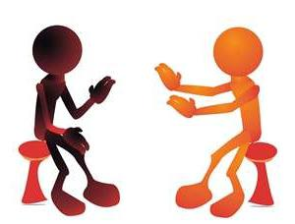
Za vrijeme ili na kraju razgovora s učenikom, dobro je svojim riječima ponoviti i sažeti sve ono što ste čuli od njega.

Slide 13
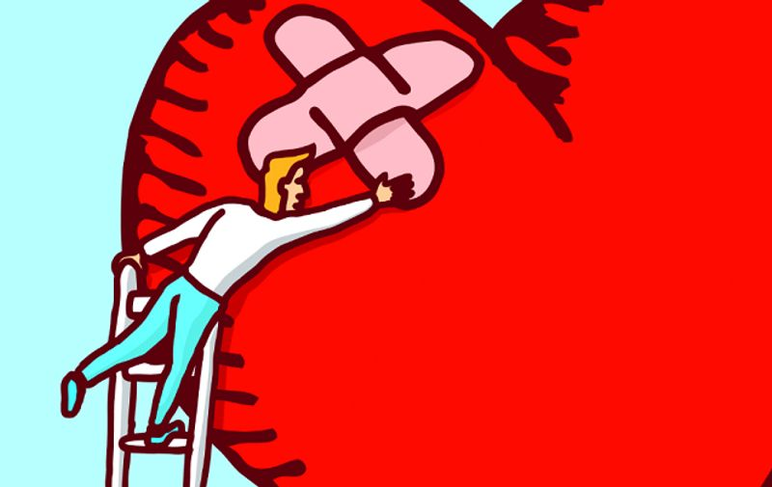
- koraci prve pomoći i podrške djeci i mladima u komunikaciji

Slide 14

2. Zapreke u komunikaciji?
Komunikaciju mogu otežati:
Pošiljatelj
Primatelj

Slide 15
Zapreke vezane za pošiljatelja poruke su:
ne pridodavanje važnosti razgovoru
nepovjerenje u vlastite sposobnosti kako pomoći drugima
nepoznavanje jezika ili dijalekta osobe s kojom razgovaramo
preopterećenost poslom
neprimjerena i naglašena uporaba stručnih naziva
neverbalna komunikacija nije usklađena s verbalnom porukom

Slide 16

3. Kako podijeliti svoje emocije, komunikaciju?

Slide 17
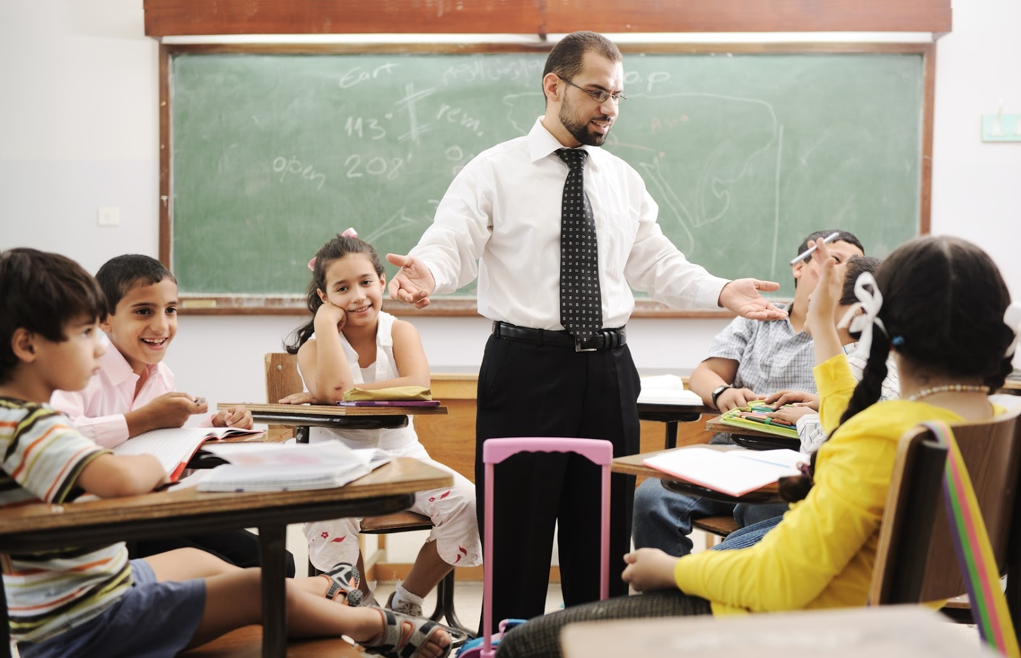
Podijelite tj. pokažite svoje emocije, razgovarajte s ljudima, najviše s učenicima – to je naše poslanje.

Slide 18
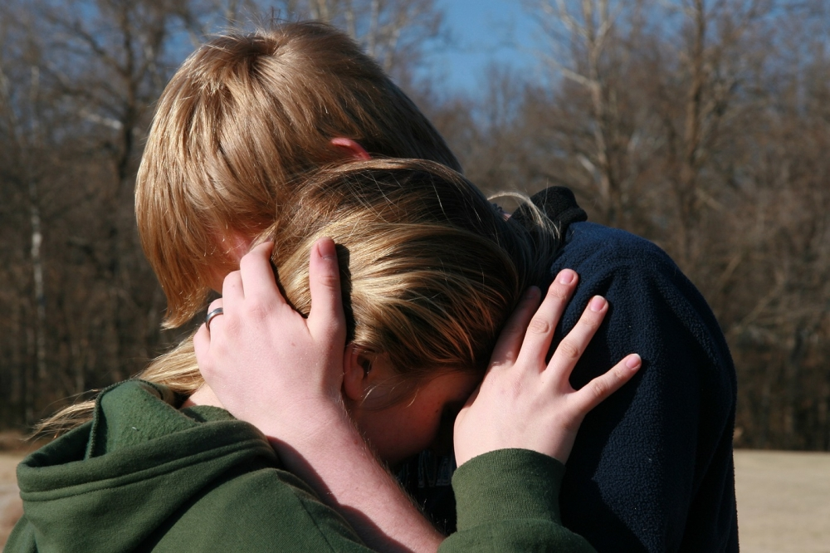
Ako bilo tko doživi neugodnu emociju, dobro ju je podijeliti s drugima te verbalnim i neverbalnim oblikom pokušati potražiti utjehu kod drugoga.

Slide 19

4. Savjeti za bolju komunikaciju

Slide 20
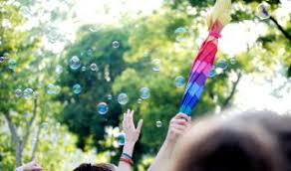
Skrenite misli s problema različitim aktivnostima poput; tjelovježbe, čitanja, hobija, šetnji, druženja ili druge slične aktivnosti.

Slide 21
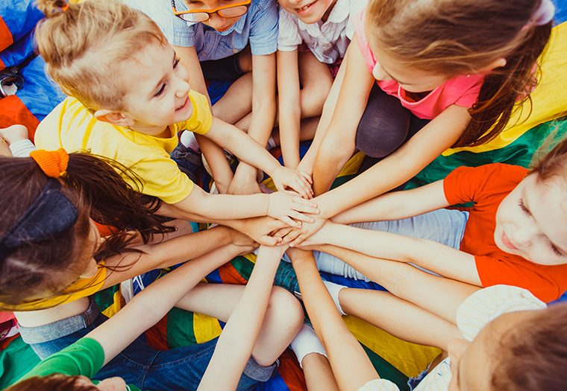
5. Djeca i komunikacija

Slide 22
Djeca i komunikacija
U kolikoj i kakvoj god se kriznoj situaciji mi danas nalazimo, zapamtite da su djeca i dalje jednaka djeca kao što su bila prije mjesec dana.
Važan je osjećaj;
„život ide dalje u
koliko-toliko normalnu svakodnevnicu”.

Slide 23
Razgovarajmo s djecom/učenicima onako kako bi željeli da drugi razgovaraju s nama, još i bolje; osjećajno, pažljivo, mirno,…
Pokažite djetetu da je u redu biti zabrinut ili se bojati, priznajmo da se to događa i nama, strah je nešto normalo čak i korisno - postajemo oprezniji.

Slide 24

trebaju;
P A Ž NJ U

Slide 25

6. Strah/stres -komunikacija
STRES kod većine ljudi.
Komunikacija postaje drugi plan.
Najčešće reakcije na stres su; zabrinutost, strah, ljutnja, bijes, tuga, bespomoćnost, frustracija, zatvorenost u sebe, potištenost…

Slide 26
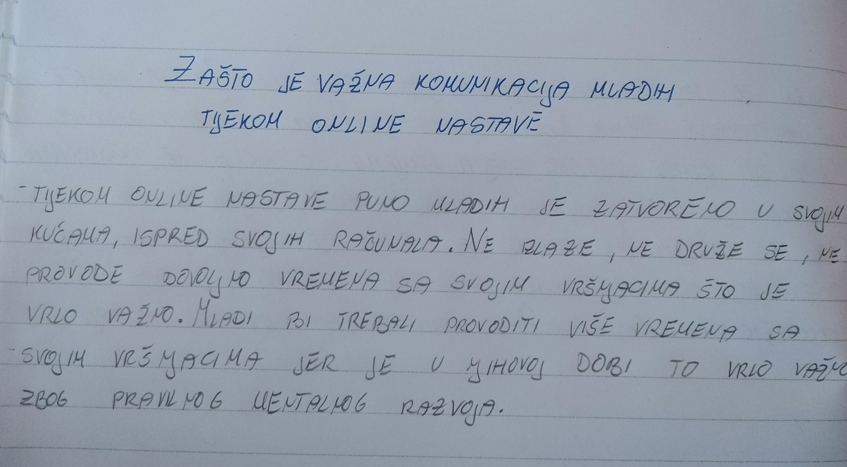
Tijekom online nastave, puno mladih je zatvoreno u svojim kućama, ispred svojih računala. Ne izlaze, ne druže se, ne provode dovoljno vremena sa svojim vršnjacima što je vrlo važno. Mladi bi trebali provoditi više vremena sa svojim vršnjacima jer je to u njihovoj dobi vrlo važno zbog pravilnog mentalnog zdravlja.

Slide 27
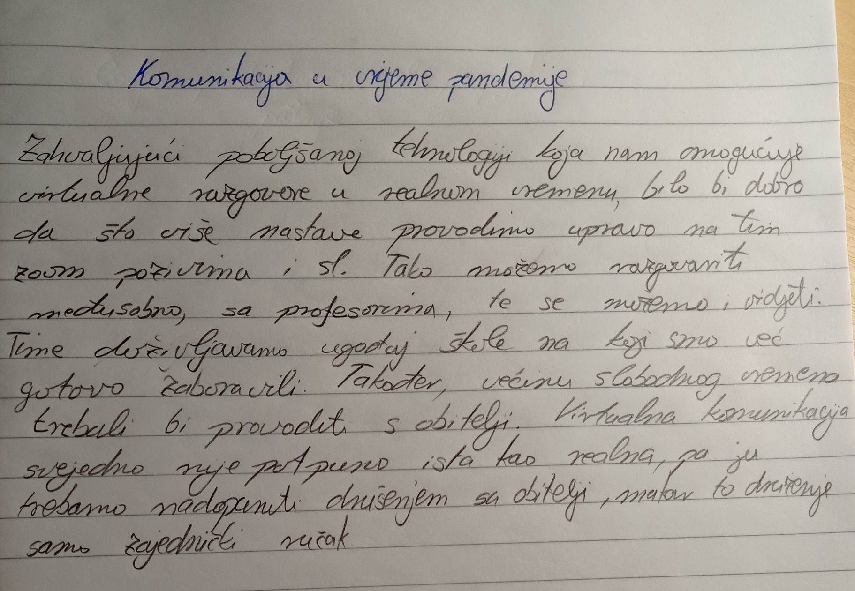
Zahvaljujući poboljšanju tehnologije koja nam omogućuje virtualne razgovore u realnom vremenu, bilo bi dobro da što više nastave provodimo upravo na tim zoom pozivima i slično. Tako možemo razgovarati međusobno sa profesorima, te se možemo i vidjeti. Time doživljavamo ugođaj škole na koji smo već gotovo zaboravili. Također većinu slobodnog vremena trebali bi provoditi s obiteljima. Virtualna komunikacija svejedno nije potpuno ista kao realna, pa ju trebamo nadopuniti druženjem sa obitelji, makar to druženje samo zajednički ručak.

Slide 28
6. Komunikacija između profesora i učenika
https://forms.office.com/Pages/AnalysisPage.aspx?AnalyzerToken=WAKynw3iYIzoyrMg2YwX6jajv7GvzEfk&id=FvJamzTGgEurAgyaPQKQkdhWxwakv-lFnN0NTHHJbu9UOExBQkg1MEVJWFJNNExGM1FGTVM1MjlYOC4u

Slide 29
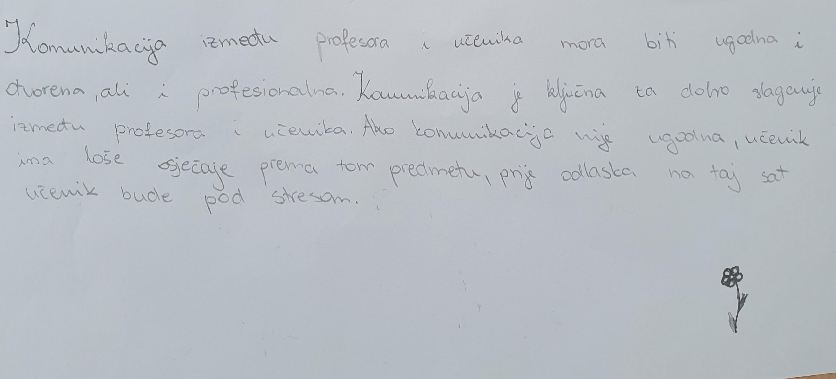
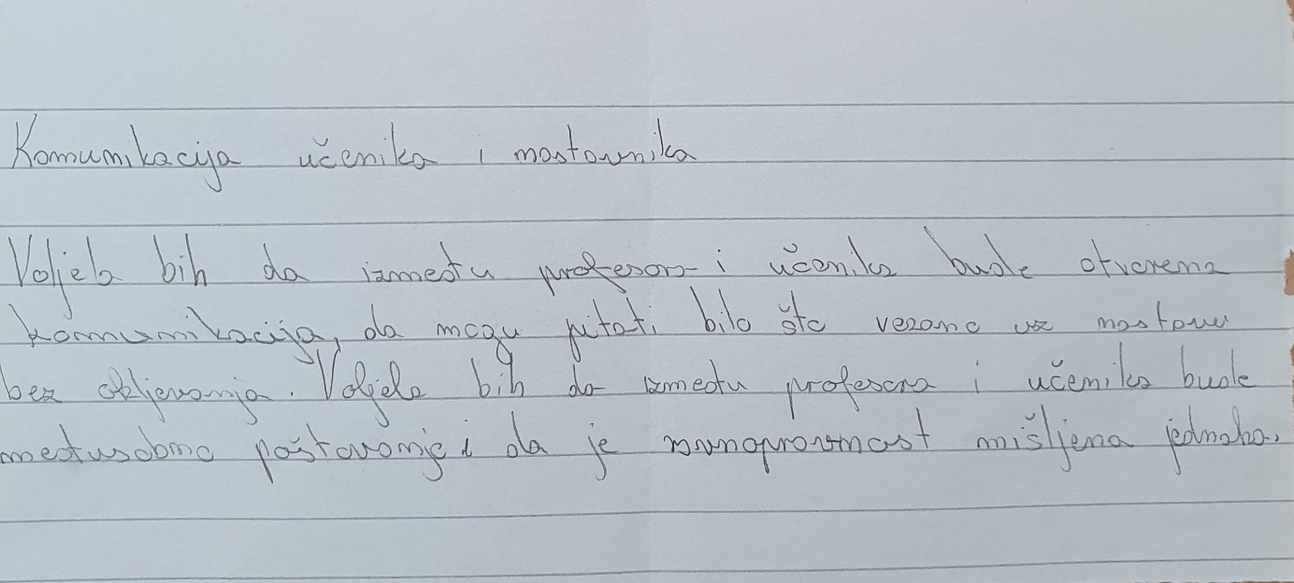
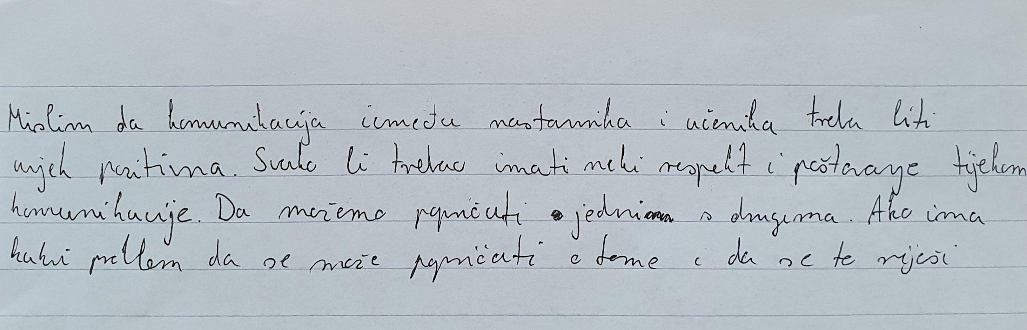
Komunikacija između profesora i učenika mora biti ugodna i otvorena ali i profesionalna. Komunikacija je ključna za dobro između profesora i učenika. Ako komunikacija nije ugodna, učenik ima loš osjećaje prema tom predmetu, prije odlaska na taj sat učenik bude pod stresom.
Mislim da komunikacija između nastavnika i učenika treba biti uvijek pozitivna. Svako bi trebao imati neki respekt i poštovanje tijekom komunikacije. Da možemo popričati jedni s drugima. Ako ima neki problem da se može popričati o tome i da se to riješi.

Slide 30
Adrese na kojima možete pronaći dodatnu pomoć i podršku :
Hrvatski Crveni križ: psihosocijalna podrška za osobe u samoizolaciji ili karanteni svakim danom od 0-24 h (telefonske brojeve po županijama pronađite na mrežnoj stranici http://www.psiholoska-komora.hr/1238)
Psihološka pomoć oglašena na stranici koronavirus.hr: psihološka pomoć u situaciji koronakrize (tel. 099 52 70 126, 099 52 70 127)
Nastavni zavod za javno zdravstvo “Dr. Andrija Štampar”: psihološka pomoć u situaciji koronakrize i potresa u Zagrebu svakim danom od 8-20 h (tel. 01 6468 334, 01 6468 335, 01 6468 337, 01 6468 338, 01 2991 356, 01 4696 276, 01 4696 107, 01 4696 297)

Slide 31
Pozivni centar za pitanja vezana uz koronavirus: pomoć vezana uz općenita pitanja o koronavirusu (ne nudi psihološku podršku) svakim danom od 7-22 h (tel. 113)
Hrvatska psihološka komora: edukativni materijali sa savjetima za nošenje s trenutačnom situacijom (http://www.psiholoska-komora.hr/1240)

Slide 32
Informacije za djecu i roditelje:
https://drive.google.com/file/d/19KadrlkxgkUZeBxhnVWsjjwQnJ7SH8q-/view?usp=sharing
https://drive.google.com/file/d/1_o6rj5bQs-umIgba-LLVFk7nFD66LxPh/view?usp=sharing
https://drive.google.com/file/d/1lSbX1mEXPRWKzXzJIj4FPaujgWf7o3c4/view?usp=sharing
https://drive.google.com/file/d/1ZMT0USZt00VSynnXhErICr-V0wX-sRIO/view?usp=sharing
https://drive.google.com/file/d/1UcvV9QFLkGdmwlFk9N-o5NPznTuj06uA/view?usp=sharing
https://drive.google.com/file/d/1JJXqQmK6KC3OSaQbxLWsRTR7ofHMayJF/view?usp=sharing
https://drive.google.com/file/d/1xOFKEdydNoUjqNs5uxUghf0Ww2811PxX/view?usp=sharing
https://drive.google.com/file/d/1xOFKEdydNoUjqNs5uxUghf0Ww2811PxX/view?usp=sharing

Slide 33


Slide 34

Evaluacija a predavanja

Slide 35
Hvala na pažnji!
Pripremio: Mihael Pisačić, dipl. teolog

